Slide 1
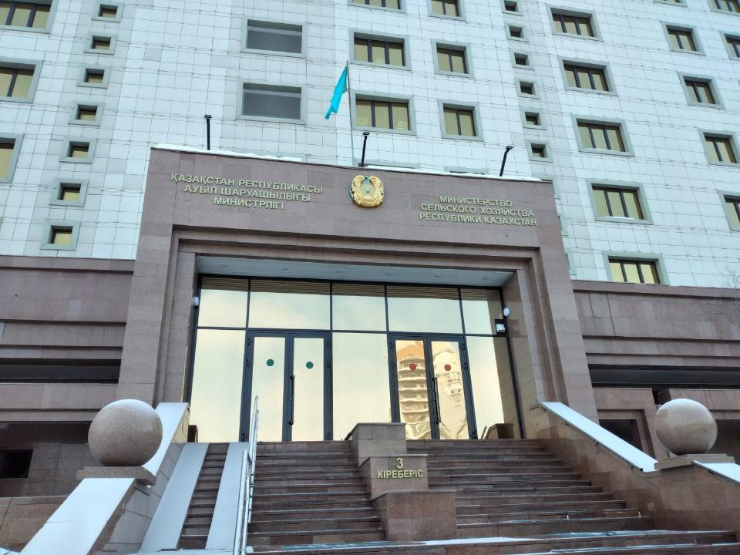

QAZAQSTAN RESPÝBLIKASY
AÝYL SHARÝASHYLYǴY
MINISTRLІGІ
СОВЕРШЕНСТВОВАНИЕ МЕХАНИЗМА СУБСИДИРОВАНИЯ АПК
г. Астана, декабрь 2022 года

Slide 2
СУБСИДИРОВАНИЕ ПО ФИНАНСОВЫМ ИНСТРУМЕНТАМ
НОРМАТИВЫ СУБСИДИРОВАНИЯ
Действующие
Предлагаемые
СУБСИДИРОВАНИЕ
ГАРАНТИРОВАНИЯ ЗАЙМОВ
до 80%
от основного долга
остаются без изменений)
СУБСИДИРОВАНИЕ СТАВКИ
ВОЗНАГРАЖДЕНИЯ ПО КРЕДИТАМ И ЛИЗИНГУ
снижение
ставки до 7%
снижение ставки до 6%
(введен в текущем году)
СУБСИДИРОВАНИЕ
СТРАХОВЫХ ВЗНОСОВ
50% от суммы страховых взносов
80% от суммы страховых взносов
(введен в текущем году)
СУБСИДИРОВАНИЕ ЗАТРАТ РЕВИЗИОННЫХ СОЮЗОВ С/Х КООПЕРАТИВОВ НА ПРОВЕДЕНИЕ ВНУТРЕННЕГО АУДИТА
Не более 130 месячных расчетных показателей
Отменяется

Slide 3
СУБСИДИРОВАНИЕ В РАСТЕНИЕВОДСТВЕ
НОРМАТИВЫ СУБСИДИРОВАНИЯ
Действующие
Предлагаемые
СУБСИДИРОВАНИЕ СТОИМОСТИ СЕМЯН
оригинальные, элита - 70%, гибриды, 1-ая репродукции -50%
Без изменений
СУБСИДИРОВАНИЕ СТОИМОСТИ САЖЕНЦЕВ МНОГОЛЕТНИХ НАСАЖДЕНИЙ
на 1 саженец – от 90 до 344 тенге в зависимости от вида
Без изменений
СУБСИДИРОВАНИЕ СТОИМОСТИ МИНУДОБРЕНИЙ И ПЕСТИЦИДОВ
50% от минимальной рыночной стоимости
Без изменений
СУБСИДИРОВАНИЕ СТОИМОСТИ САХАРНОЙ СВЕКЛЫ
15 тысяч тенге за 1 тонну
25 тысяч тенге за 1 тонну
СУБСИДИРОВАНИЕ СТОИМОСТИ УСЛУГ ПО ПОДАЧЕ ПОЛИВНОЙ ВОДЫ
нормативы устанавливаются МИО
Без изменений
СУБСИДИРОВАНИЕ СТОИМОСТИ ПРИОРИТЕТНЫХ КУЛЬТУР
нормативы устанавливаются МИО
Без изменений
Будет внедрена информационная система отслеживания передвижения семян.

Slide 4
СУБСИДИРОВАНИЕ В ЖИВОТНОВОДСТВЕ (приобретение племенного поголовья)
НОРМАТИВЫ СУБСИДИРОВАНИЯ
Действующие
Предлагаемые
СУБСИДИРОВАНИЕ СТОИМОСТИ ПЛЕМЕННОГО МАТОЧНОГО ПОГОЛОВЬЯ КРС
Телки молочного направления: 50% стоимости, но не более: отечественные - 200 тыс.тг., СНГ- 225 тыс. тг. дальнее зарубежье - 400 тыс. тг за 1 голову.
Телки мясного направления: 50% стоимости, но не более: отечественные -150 тыс.тг., СНГ- 225 тыс. тг. дальнее зарубежье - 300 тыс. тг) за 1 голову.
Телки молочного направления: 50% стоимости, но не более 400 тысяч т.г. вне зависимости от страны происхождения.
Телки мясного направления: 50% стоимости, но не более 300 тысяч тенге независимо от страны происхождения
СУБСИДИРОВАНИЕ СТОИМОСТИ ПЛЕМЕННОГО МАТОЧНОГО ПОГОЛОВЬЯ МРС
Ярки и переярки – 50 % от стоимости, но не более: отечественные -15 тыс.тг., импортные- 30 тыс. тг.)
Ярки и переярки – 50% от стоимости, но не более 20 тысяч тенге вне зависимости от страны происхождения.
СУБСИДИРОВАНИЕ СТОИМОСТИ ПЛЕМЕННОГО МАТОЧНОГО ПОГОЛОВЬЯ СВИНЕЙ
Свиноматки – 50% от стоимости, но не более 140 тыс. тенге
Свиноматки – 50% от стоимости, но не более 100 тыс. тенге
СУБСИДИРОВАНИЕ СТОИМОСТИ ПЛЕМЕННЫХ ПРОИЗВОДИТЕЛЕЙ
Быки-производители – 50% стоимости, но не более 150 тыс. тенге;
Бараны – производители – 50% стоимости, но не более 150 тысяч тенге зарубежной селекции и не более 20 тысяч тенге отечественной селекции;
Жеребцы-производители, верблюды –производители – 50% стоимости, но не более 100 тысяч тенге.
Быки-производители – 50% стоимости, но не более 150 тыс. тенге;
Бараны – производители – 50% стоимости, но не более 150 тысяч тенге зарубежной селекции и не более 20 тысяч тенге отечественной селекции;
Жеребцы-производители, верблюды –производители – 50% стоимости, но не более 100 тысяч тенге.
СУБСИДИРОВАНИЕ УСЛУГ ДИСТРИБЬЮТЕРНЫХ ЦЕНТРОВ ПО ИСКУСТВЕН. ОСЕМЕНЕНИЮ
5 тыс. тенге на голову
Без изменений
СУБСИДИРОВАНИЕ СТОИМОСТИ ПЛЕМЕННЫХ СУТОЧНЫХ ЦЫПЛЯТ
Суточные цыплята:
мясного направления – 600 тг на 1 голову.
яичного направления– 60 тг на 1 голову.
Без изменений

Slide 5
СУБСИДИРОВАНИЕ В ЖИВОТНОВОДСТВЕ (селекционно-племенная работа (СПР)
НОРМАТИВЫ СУБСИДИРОВАНИЯ
Действующие
Предлагаемые
СПР С ПЛЕМЕННЫМ МАТОЧНЫМ ПОГОЛОВЬЕМ КРС
15 тысяч тенге на 1 голову
Без изменений
СПР С ТОВАРНЫМ МАТОЧНЫМ ПОГОЛОВЬЕМ КРС
10 тысяч тенге на 1 голову
Без изменений
СПР С ПЛЕМЕННЫМ МАТОЧНЫМ ПОГОЛОВЬЕМ МРС
4 тысячи тенге на 1 голову
Без изменений
СПР С ТОВАРНЫМ МАТОЧНЫМ ПОГОЛОВЬЕМ МРС
2,5 тысячи тенге на 1 голову
Без изменений
СПР С МАТОЧНЫМ ПОГОЛОВЬЕМ СВИНЕЙ
40 тысяч тенге на 1 голову
Без изменений
СПР С МАТОЧНЫМ ПОГОЛОВЬЕМ МАРАЛОВ
10 тысяч тенге на 1 голову
Без изменений
СПР С ПЧЕЛОСЕМЬЯМИ
5 тысяч тенге на 1 пчелосемью
Без изменений
АРЕНДА БЫКОВ И БАРАНОВ-ПРОИЗВОДИТЕЛЕЙ
100 тысяч тенге на 1 голову
ОТМЕНЯЕТСЯ

Slide 6
ТОВАРНО-СПЕЦИФИЧЕСКИЕ СУБСИДИИ В ЖИВОТНОВОДСТВЕ
НОРМАТИВЫ СУБСИДИРОВАНИЯ
Действующие
Предлагаемые
СУБСИДИРОВАНИЕ МОЛОКА
Для кооперативов и мелких хозяйств- 20 тг., от 400 гол. коров – 30 тг., от 600 голов -45 тг. за 1 кг
Для всех –20 тенге за 1 кг .
Для реализующих инвестпроекты- 45 тг, в течение 7 лет
СУБСИДИРОВАНИЕ МЯСА ПТИЦЫ (КУРИЦЫ)
Для субъектов с мощностью 500 тонн в год - 50 тг, 5 тыс. тонн - 60 тг., 10 тыс. тонн – 70 тг, 15 тыс. тонн – 80 тг.
Для всех –50 тенге за 1 кг.
Для реализующих инвестпроекты- 80 тг, в течение 7 лет
СУБСИДИРОВАНИЕ МЯСА ИНДЕЙКИ И ВОДОПЛАВАЮЩЕЙ ПТИЦЫ
Для мяса индейки 100 тенге, водоплавающей птицы – 40 тенге
Отменяется
СУБСИДИРОВАНИЕ ЯИЦ
3 тенге за 1 шт
Без изменений
СУБСИДИРОВАНИЕ БЫЧКОВ И БАРАНЧИКОВ СДАННЫХ НА ОТКОРМПЛОЩАДКИ И МЯСОКОМБИНАТЫ
Проданные и перемещенные: бычки – 200 тенге за 1 кг живого веса, баранчики – 3 тыс. тенге за 1 голову
Без изменений
Однако отменяется норма перемещения.
СУБСИДИРОВАНИЕ СТОИМОСТИ ГОВЯДИНЫ ДЛЯ МЯСОКОМБИНАТОВ С МОЩНОСТЬЮ 1500 ГОЛОВ КРС В СУТКИ
На 1 кг говядины 175 тенге
Без изменений
СУБСИДИРОВАНИЕ КОРМОВ
Субсидии выдаются на 1 голову маточного поголовья. Критерии и нормативы устанавливаются МИО
Без изменений
- Отменяется субсидирование услуг по искусственному осеменению оказанных дистрибьютерными центрами кооперативам, не имеющим собственного маточного поголовья;
- Реформируются системы ИСЖ и ИБ СПР

Slide 7
СУБСИДИРОВАНИЕ ГЛУБОКОЙ ПЕРЕРАБОТКИ СЕЛЬХОЗПРОДУКЦИИ
НОРМАТИВЫ СУБСИДИРОВАНИЯ
Действующие
Предлагаемые
СУБСИДИРОВАНИЕ ЗАКУПОЧНОЙ ЦЕНЫ МОЛОКА ДЛЯ ВЫРАБОТКИ СЛИВОЧНОГО МАСЛА
На 1 кг молока - 40 тенге
(на произведенную продукцию)
Норматив без изменений
(на реализованную продукцию)
СУБСИДИРОВАНИЕ ЗАКУПОЧНОЙ ЦЕНЫ МОЛОКА ДЛЯ ВЫРАБОТКИ ТВЕРДЫХ СЫРОВ
На 1 кг молока - 24 тенге
(на произведенную продукцию)
Норматив без изменений
(на реализованную продукцию)
СУБСИДИРОВАНИЕ ЗАКУПОЧНОЙ ЦЕНЫ МОЛОКА ДЛЯ ВЫРАБОТКИ СУХОГО МОЛОКА
На 1 кг молока - 21 тенге
(на произведенную продукцию)
Норматив без изменений
(на реализованную продукцию)
СУБСИДИРОВАНИЕ СТОИМОСТИ ПШЕНИЦЫ ДЛЯ ВЫРАБОТКИ КЛЕЙКОВИНЫ И БИОЭТАНОЛА
На 1 кг пшеницы:
- для выработки клейковины и биоэтанола - 9 тенге;
Отменяется

Slide 8
ИНВЕСТСУБСИДИИ
Субсидирование стоимости СМР и технологического оборудования при вводе новых и расширении действующих мощностей (1-ая группа)
Субсидирование стоимости технологических оборудований для модернизации существующих производств (2-ая группа)
Субсидирование стоимости техники и оборудований
(3-я группа)
Молочные комплексы и МТФ с мощностью не менее 400 коров;
Мясо- и молокоперерабатывающие предприятия;
Бройлерные птицефабрики с мощностью не менее 5 тыс. тонн в год;
Теплицы с площадью не менее 1 гектара;
Овоще-картофелехранилища с мощностью не менее 1000 тонн единовременного хранения;
Фруктохранилища с мощностью не менее 1000 тонн единовременного хранения;
Зернохранилища до 10 тыс. тонн;
Колбасные цеха;
Предприятия по переработке шерсти и шкур;
Инфраструктура для орошаемых земель и системы орошения;
Предприятия по глубокой переработке зерновых культур с мощностью от 170 тонн в сутки и крупяных культур с мощностью от 2 тонн в час;
Сахарные заводы (было мощность не менее 5 тысяч тонн);
Яблоневые, плодоягодные сады и виноградники с площадью не менее 5 гектаров;
Предприятия по переработке плодоовощной продукции (мощностью 1 тонна в час по сырью) и картофеля (мощностью от 14 000 тонн в год по сырью);
Селекционно-гибридный центр по свиноводству на 1200 голов свиноматок;
Фермы по выращиванию свиней мощностью от 1000 свиноматок;
Птицеплемрепродукторы с мощностью не менее 30 млн.инкуб.яйца;
Колодцы и скважины для обводнения пастбищ. (субсидируется только стоимость труб (стройматериалов) и услуг по бурению (строительству). Нормативы будут иметь научное обоснование и устанавливаются на каждый вид из расчета на 1 единицу мощности (скотомест, птицемест, га, тонн единовременного хранения, глубина бурения).
Весь перечень объектов 1-й группы, действующих не менее 5 лет после ввода в эксплуатацию;
Предприятия по переработке масличных культур;
Пункты стрижки и заготовки шерсти;
Предприятия по производству масложировой продукции;
Кондитерские фабрики;
Комбикормовые заводы;
Откормочные площадки;
Яичные птицефабрики;
Почвенные агрохимлаборатории;
Ограждение для пастбищ;
Оборудование для переработки птичьего помета.
Нормативы субсидирования устанавливаются из расчета 25% стоимости технологического оборудования с определением предельной суммы субсидий на оборудование
Оросительная техника;
Самоходная техника отечественного производства (30%);
Их импортные аналоги не имеющие локализации в РК (25%) и
имеющие локализации в РК (15%);
Прицепная и навесная техника (25%);
Зерносушилки (25%);
Протравители семян (25%);
Зернометы (25%);
Контейнеры для сборки молока (25%);
Почвообрабатывающая техника (25%);
Селекционно-семеноводческая техника и оборудование (80%);
Семяочистительное оборудование для аттестованных семхозов (80%).
Специальная техника для свекловодства (свеклоуборочные и ботвоуборочные комбайны, свекловичные сеялки) (50%)
На каждый вид техники и оборудования устанавливаются предельные суммы субсидий.

Slide 9
ОСНОВНЫЕ МЕРЫ ПО МАКСИМАЛЬНОМУ СНИЖЕНИЮ КОРРУПЦИОННЫХ РИСКОВ ПРИ СУБСИДИРОВАНИИ
1. Система субсидирования переводится на новый цифровой формат (вместо нынешней частной информационной системы субсидирования «Колдау» вводится государственная информационная система субсидирования (ГИСС), интегрированная с основными государственными базами данных, услуги которой будут бесплатными для фермеров);
2. Нормативы субсидирования будут иметь научное и экономическое основание;
3. Процедура согласования постановлений МИО по субсидированию переводится на цифровой формат, что позволит сроки их согласования сократить с 6 месяцев до 1 месяца;
4. Вводится обязательное требование о включении в группу специалистов по осмотру вновь построенных объектов работников областных управлений строительства и архитектуры;
5. Отменяются нормы по осуществлению платежей субсидий авансом при импорта племенного скота и прямых платежей субсидий поставщикам минеральных удобрений и пестицидов посредством переводных заявок;
6. Отменяются авансовые платежи при инвестсубсидировании, за исключением для тех субъектов, которые финансируются через дочерние организации НУХ «Байтерек» и банки второго уровня;
7. Отменяется субсидирование стоимости вагончиков (небольшая стоимость, низкий уровень актуальности);
8. Отменяется субсидирование затрат ревизионных союзов сельскохозяйственных кооперативов по проведению внутреннего аудита;
9. Отменяется субсидирование строительства искусственного водоема (пруда-копани) для сбора талых вод
(высокий уровень коррупционных рисков и сложность администрирования);
10. При строительстве скважин и колодцев для обводнения пастбищ будет субсидироваться только стоимость
труб (материалов) и услуг по бурению (строительству);
11. Отменяется субсидирование рыбного хозяйства (в связи с переходом этой отрасли в МЭГПР);
12. Повышаются нормативы субсидирования специальной семеноводческой (до 80%), свекловичной техники (до 50%), а также вводятся дифференцированные нормативы на самоходную сельхозтехнику (для отечественного производства -30%, импортного производства не имеющую локализацию в РК – 25%, имеющую локализацию в РК -15%) .
В целом из 171 рекомендации Антикора 120 исполняется, 27 – в работе, 5 – исполняется частично, 19 – неисполнимые.

Slide 10
ВСТРЕЧНЫЕ ОБЯЗАТЕЛЬСТВА ДЛЯ ПОЛУЧАТЕЛЕЙ СУБСИДИЙ
Реализация на внутреннем рынке всей произведенной продукции по рыночным ценам через региональные продовольственные торговые площадки;
Не снижать достигнутый уровень средней заработной платы на 1 работника;
Обеспечить инвестиционное вложение в основной капитал как минимум 1 раз в 5 лет;
Обеспечение достижения проектной мощности в соответствии с бизнес-планом по новым инвестиционным проектам (75% инвестсубсидий после ввода в эксплуатацию, 25% после достижения проектной мощности).

Slide 11
НЕОБХОДИМЫЕ УСЛОВИЯ ДЛЯ ВЫПОЛНЕНИЯ ВСТРЕЧНЫХ ОБЯЗАТЕЛЬСТВ, ПРЕИМУЩЕСТВА И ВОЗМОЖНЫЕ РИСКИ
Необходимые условия:
Создать в каждом регионе продовольственные торговые площадки.
Получатели субсидий должны реализовать всю продукцию через региональную торговую площадку путем ежемесячного выставления реализуемого объема на ее портал. (Годовой объем животноводческой продукции выставляется на портал ежемесячно в течение года примерно равными долями, растениеводческая продукция – ежемесячно примерно равными долями в период от начала уборки до конца календарного года).
Право выкупа продукции, выставленных на торговую площадку, должно принадлежать только тем оптовым/дистрибьютерным, торговым структурам и предприятиям переработки, которые заняты реализацией продукции на внутреннем рынке и включены в реестр держателей продовольственных ресурсов. При отказе держателей продовольственных ресурсов от покупки продукций в течение месяца, получатели субсидий освобождаются от обязательств на непроданный объем выставленной продукции.
МТИ создает новую информационную систему продовольственных товаров с реестром оптовых покупателей, торговых дистрибьютеров, заготовительных организаций, имеющих право закупа продукции на торговой площадке для внутреннего рынка.
Преимущества:
1.Цены на продукцию сельского хозяйства и продовольственные товары будут сформированы на принципах рыночной экономики.
2.Гарантируется стабильная поставка продукции на внутренний рынок, т.к. получателями субсидий продукция будет выставлена на портал торговой площадки ежемесячно, примерно равными долями и в течение месяца право выкупа будет принадлежать только оптовикам, дистрибьютерам, торговым структурам, работающим на внутренний рынок и включенным в реестр держателей продресурсов МТИ.
3.Вся выставленная на продажу продукция, не выкупленная в течение месяца держателями продовольственных ресурсов будет продана для экспортных поставок. При этом отпадет необходимость введения ограничительных мер на экспорт продукции АПК.
4.Получатели субсидий будут мотивированы максимально насыщать внутренний рынок своей продукцией, осуществлять техническое перевооружение производства и не допускать снижения уровня заработной платы работников.
Возможные риски.
1. Из-за дефицита оборотных средств у оптовых покупателей часть выставленной продукции может остаться невыкупленной.
2. При продаже продукции с рассрочкой платежа могут возникнут проблемы с зачетом ее в счет выполнения встречных обязательств.
2. Существуют сложности с осуществлением оперативного контролем над передвижением закупленной продукции на внутреннем рынке и недопущением их вывоза на экспорт.

Slide 12
МЕХАНИЗМ СТАБИЛИЗАЦИИ ВНУТРЕННЕГО РЫНКА ПРОДОВОЛЬСТВЕННЫХ ТОВАРОВ НА ОСНОВЕ ВСТРЕЧНЫХ ОБЯЗАТЕЛЬСТВ ПОЛУЧАТЕЛЕЙ СУБСИДИЙ
Функционал:
Создание в регионах продовольственных торговых площадок и обеспечение их функционирования ;
Создание информационной системы продовольственных ресурсов внутреннего рынка с реестром оптовых, дистрибьютерных и торговых структур;
Контроль над объемами закупленных продресурсов, их передвижением по товаропроводящей сети;
Установление предельных размеров торговых надбавок и контроль над ценами сети оптовой и розничной торговли (совместно с МИО).
Функционал:
Определение списка получателей субсидий и фиксирование их встречных обязательств;
Осуществление контроля над выполнением встречных обязательств (по объемам поставок через торговые площадки).
МСХ
МТИ
ПОЛУЧАТЕЛИ
СУБСИДИЙ -
сельхозтоваропроизводители,
предприятия переработки
(список формируется в
государственной информационной
системе субсидирования (ГИСС)
Купля – продажа продукции
по сложившимся рыночным ценам
Реализационные цены на продукцию, приобретенную на торговых площадках
(для держателей продресурсов)
Предельные розничные цены на СЗПТ
(для субъектов розничной торговли)
Региональ-ные торговые площадки
Держатели
продовольственных
ресурсов
(оптовые и
дистрибьютерные структуры, предприятия
переработки и торговли, включенные
в реестр МТИ)
Выставление
на продажу
Розничная торговая сеть
(магазины, рынки)
Реализация
Реализация
Прямая реализация
МТИ и МИО (контроль над ценами)

Slide 13
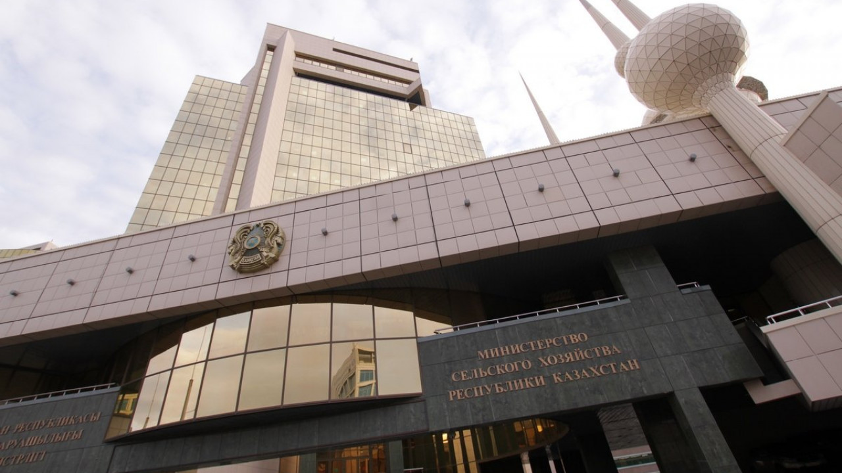
QAZAQSTAN RESPÝBLIKASY
AÝYL SHARÝASHYLYǴY
MINISTRLІGІ
БЛАГОДАРЮ ЗА ВНИМАНИЕ!

